Slide 1

আজকের পাঠে সবাইকে স্বাগতম

Slide 2
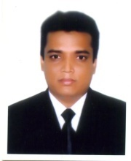
পরিচিতি
শিক্ষকঃ
মোহাম্মদ লুৎফর রহমান
শ্রেনিঃ নবম
শাখাঃ দিবা
বিষয়ঃ ব্যবসায় উদ্দ্যোগ
অধ্যায়ঃ ৩য়
পাঠঃ ১
সিনিয়র শিক্ষক
কামালাপুর স্কুল এন্ড কলেজ,ঢাকা।

Slide 3
নিচের ছবিগুলো দেখ

Slide 4
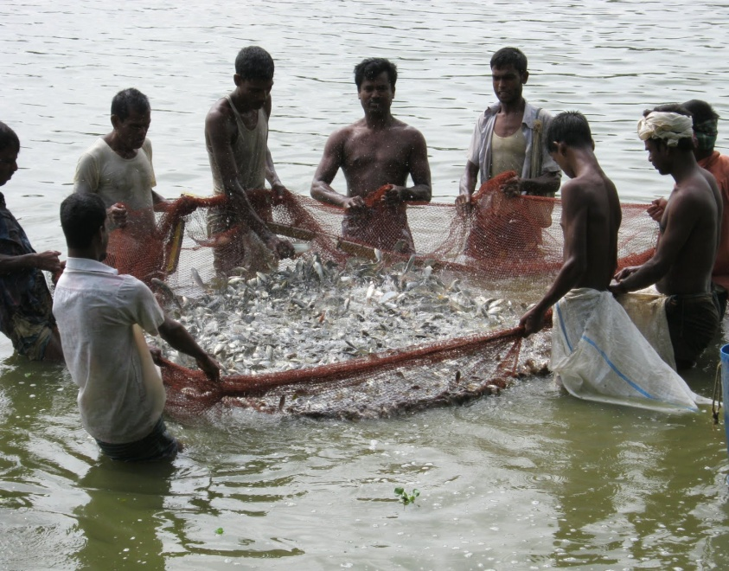
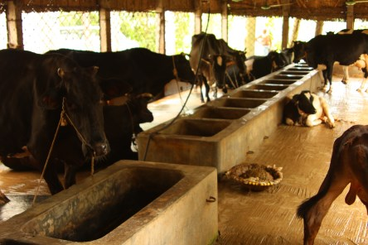
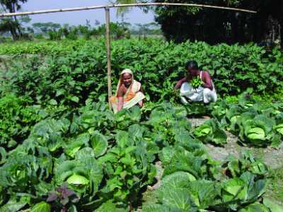
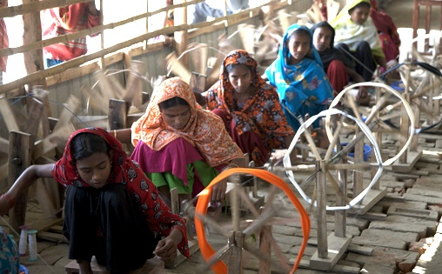
কর্মসংস্থানের ক্ষেত্র/উপায়

Slide 5

এবার একটি ভিডিও দেখ

Slide 7

ভিডিও তে আমরা দেখতে পেলাম-
কর্মসংস্থানের ক্ষেত্র/উপায়

Slide 8
আজ আমরা শিখব -
আত্ম-কর্মসংস্থান

Slide 9
শিখন ফল -
এ পাঠ শেষে শিক্ষার্থীরা -
আত্ম-কর্মসংস্থান কী তা বলতে পারবে।
আত্ম-কর্মসংস্থানের প্রয়োজনীয়তা ব্যাখ্যা করতে পারবে।
আত্ম-কর্মসংস্থানের ক্ষেত্র/উপায় বর্ণনা করতে পারবে ।

Slide 10
পাঠ উপস্থাপন
তাহলে বুঝতে পারলাম, নিজেই নিজের কর্মসংস্থান করাকে আত্ম-কর্মসংস্থান বলে।

Slide 11
আত্ম-কর্মসংস্থানের প্রয়োজনীয়তা

Slide 12


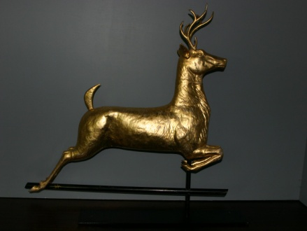
বেকার সমাজ
চাকরি নামক সোনার হরিণ
বেকার সমাজের চাকরির পেছনে ঘুরার প্রবণতা বন্ধ করতে পারে-আত্ম-কর্মসংস্থান

Slide 13
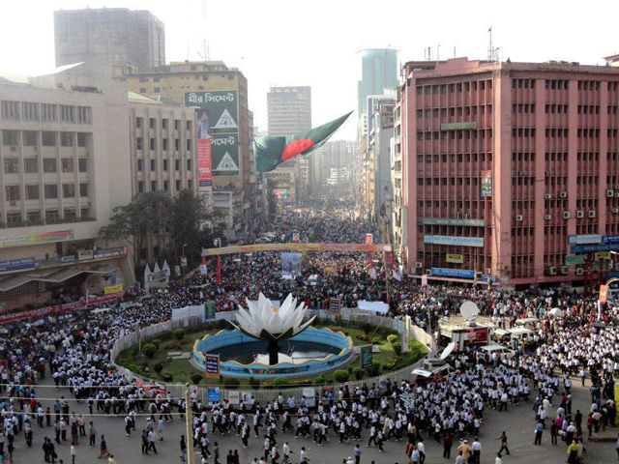
শহরমুখি জনস্রোত নিয়ন্ত্রন করতে পারে-আত্ম-কর্মসংস্থান

Slide 14
আত্ম-কর্মসংস্থানের আরও কিছু প্রয়োজনীয়তা
* কমর্সংস্থানের চাহিদা যে হারে বৃদ্দি পায় সে হারে কর্মসংস্থানের সংথ্যা বৃদ্দি পায় না। তাই আত্ম-কর্মসংস্থানের মাধ্যমে এ সমস্যার সমাধান করা যায়।
* আত্ম-কর্মসংস্থানের মানসিকতা যুবসমাজকে দেশপ্রেমে উদ্বুদ্ধ করে।
* আত্ম-কর্মসংস্থান একটি স্বাধীন পেশা। এর বড় মূলধন হল নিজের দক্ষতা। অন্য পেশায় আয়ের সস্ভাবনা সীমিত কিন্তু এ পেশা থেকে আয় বৃদ্দির সম্ভাবনা আসীম।
* যে কোন বয়সের ব্যক্তি নিজের দক্ষতা আভিজ্ঞতা ও স্বল্প পূজি নিয়ে নিজেকে এ পেশায় নিয়োজিত করতে পারে।

Slide 15
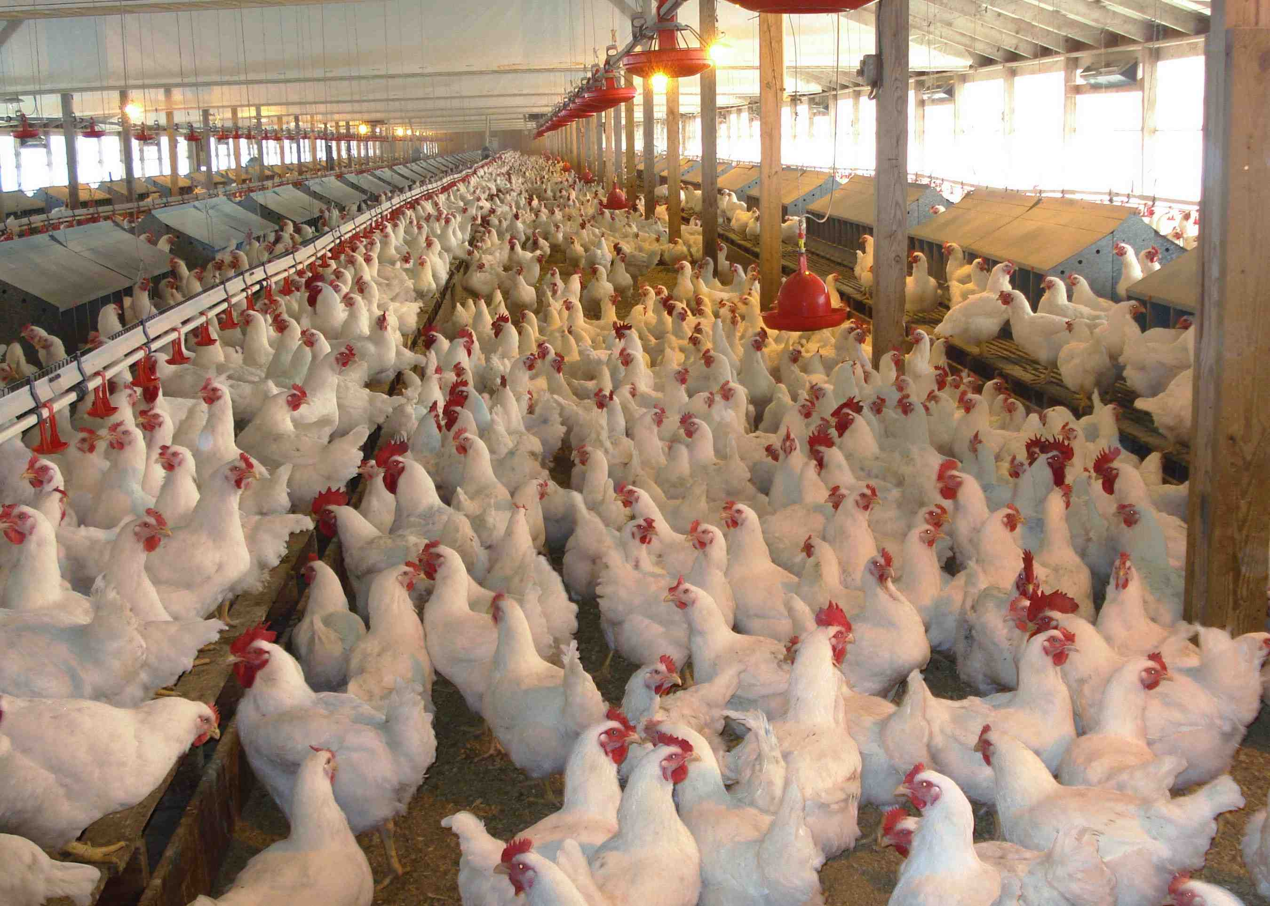
আত্ম-কর্মসংস্থানের ক্ষেত্র

Slide 16
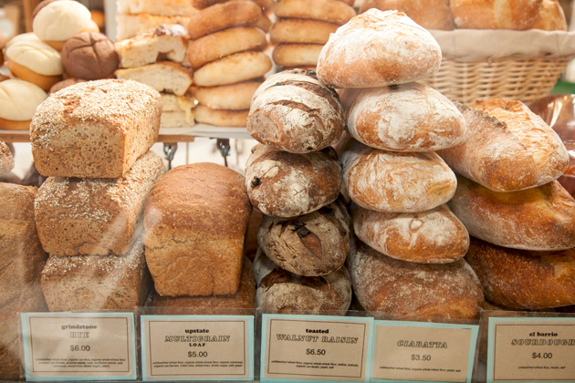
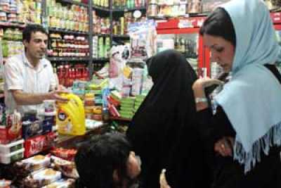
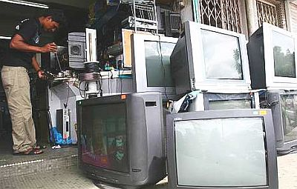
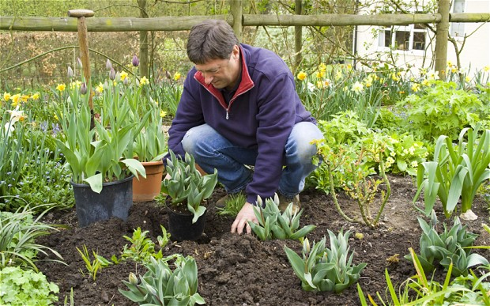
বেকারী
মুদি দোকান
টিভি/কম্পিউটার মেরামত
নার্সারি

Slide 17
আত্ম-কর্মসংস্থানের আরও কিছু ক্ষেত্র
পোল্ট্রি খামার
টেইলারিং
খেলনা তৈরি
মৃৎ শিল্প
দুগ্ধ খামার

Slide 18
দলগত কাজ
এখানে আলোচনা করা হয়নি এমন ৫টি করে আত্ম-কর্মসংস্থানের ক্ষেত্র চিহ্নিত কর।

Slide 19
মূল্যায়ন
১। আত্ম-কর্মসংস্থানের জন্য কোনটি বেশি প্রয়োজন ?
২। আত্ম-কর্মসংস্থানের ২টি ক্ষেত্রের নাম বল।
৩। আত্ম-কর্মসংস্থানের একটি প্রয়োজনীয়তার নাম বল।

Slide 20

বাড়ির কাজ
আমাদের দেশের গ্রামীন সমাজ ও অর্থনীতির উন্নয়নে আত্ম-কর্মসংস্থানের গুরুত্ব মূল্যায়ন কর।

Slide 21

সবাইকে ধন্যবাদ
আল্লাহ্‌ হাফেজ

